Slide 1
Reportes con Java
Roberto Herrera

Slide 2
Dirigido a:
Estudiantes
Desarrolladores, Reportes
Analistas de BI

Slide 3

Conocimientos Previos
Bases de Datos (MySql)
Conectores con Bases de Datos
Lenguaje de Programación Java
Importación de Librerías a Entornos de Programación (IDE) Eclipse, Netbeans.
Estructura de un Reporte (encabezado

Slide 4

A que estamos acostumbrados?

Slide 5

Reporteando con Java
Jasper Reports ☺ JASPER SOFT STUDIO
Independiente
Plug In de Eclipse
iReport Designer (Plug in) –Descontinuado (2014)
Exportar Query a Excel o PDF

Slide 6
Manos a la Obra
Instalación de Jaspersoft Studio
Creación de nuestra Base de Datos
Creación del Proyecto Jasper Reports
Diseño del Reporte
Compilación del Reporte
Ejecución desde nuestra aplicación hecha en Java

Slide 7
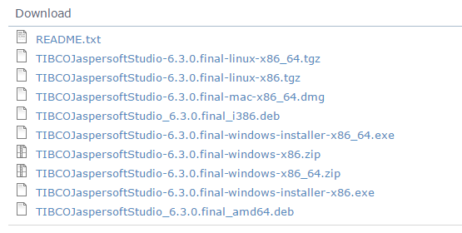
Jasper Soft Community
Open Source
Jaspersoft Community con Licencia GPL (General Public License)
www.jaspersoft.com/editions
http://community.jaspersoft.com/project/jaspersoft-studio

Slide 8
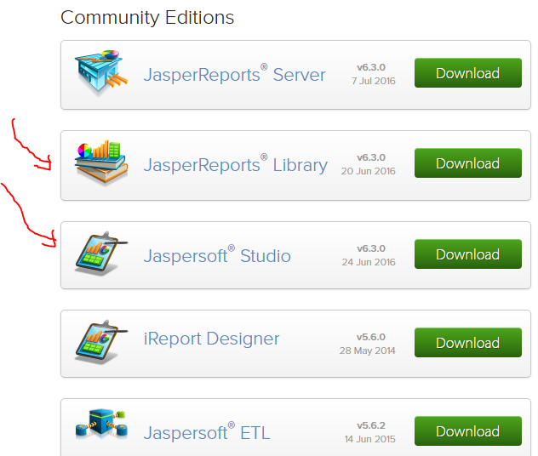
http://community.jaspersoft.com/download

Slide 9
Creación de Reporte (Layout o Informe)
Importar Librería de MySQL (Conector) https://dev.mysql.com/downloads/connector/j/
Crear nuevo Reporte Jasper Report al Proyecto
Agregar Data Set o Data Source → New Data Adapter
Ingresar Query (MySql)
Agregar Campos al Reporte
Diseño del Reporte
Agregar Parametros

Slide 10
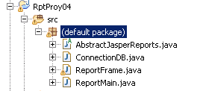
Aplicación (Formulario Java en Eclipse)
Conocimientos:
Clases Abstractas
Hash tables

Slide 11
Gracias!!! Taicloud.net

